Slide 1
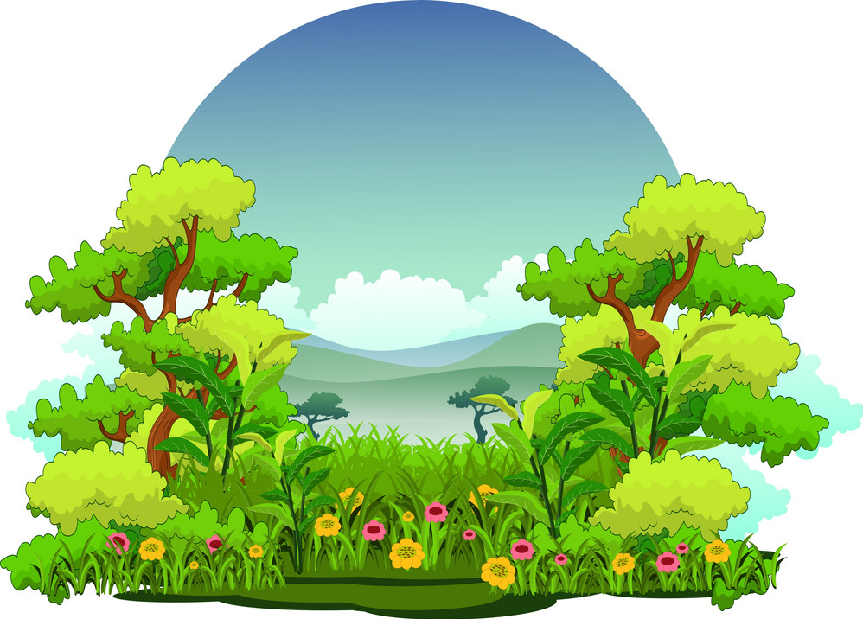
Natuurdoeltypen
Flora, Fauna, waternatuur en

Slide 2
Planning voor vandaag
Uitleg ontstaan laagveenmoerassen
Presentaties trede 2
Uitleg ver-thema’s
Start werken trede 8
Uitleg ver-thema’s
Spelletje

Slide 3
Leerdoelen
Aan het einde van de les kan je:
Benoemen welke indicatorsoorten laagveenmoerassen heeft
Uitleggen hoe veen ontstaat
Uitleggen hoe ver-thema’s effect hebben op de laagveenmoerassen

Slide 4
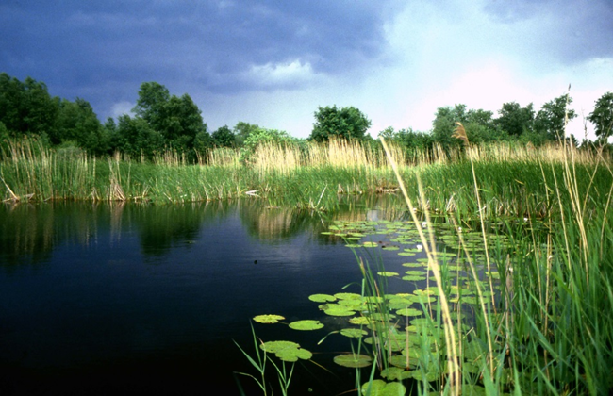
Laagveenmoerassen
Parameters:
Zuur op geisoleerde locaties
Basisch door kwelwater
Brak door de zee
Voedselarm tot voedselrijk
Nat

Slide 5
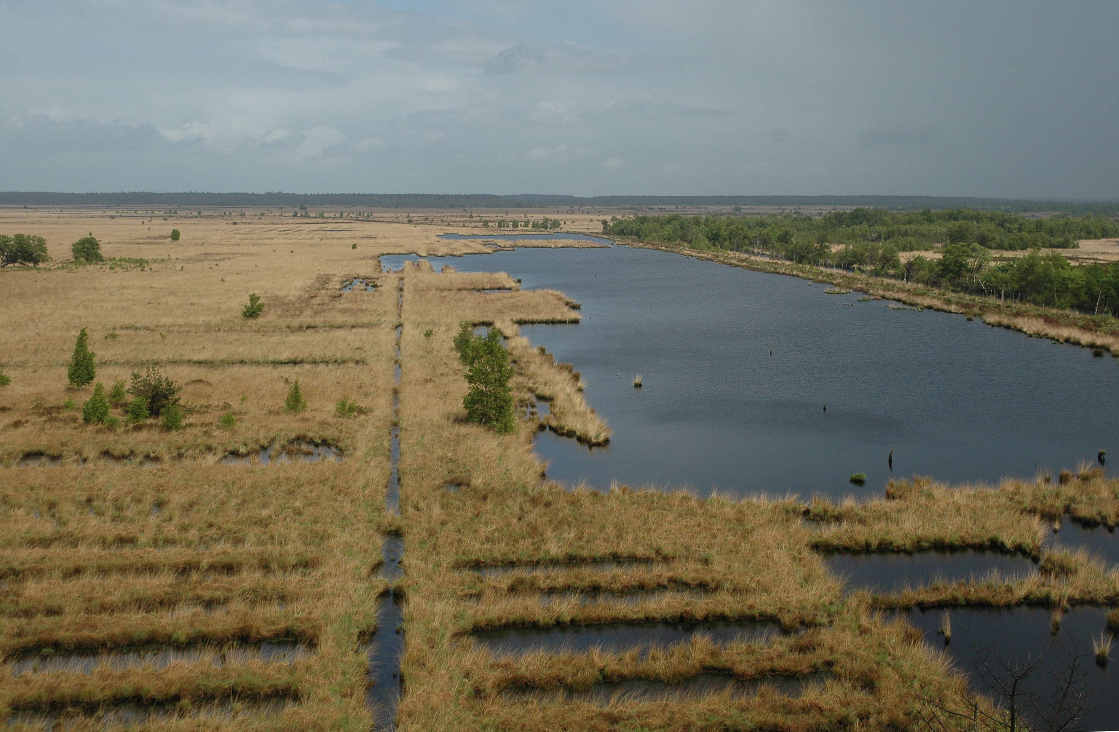
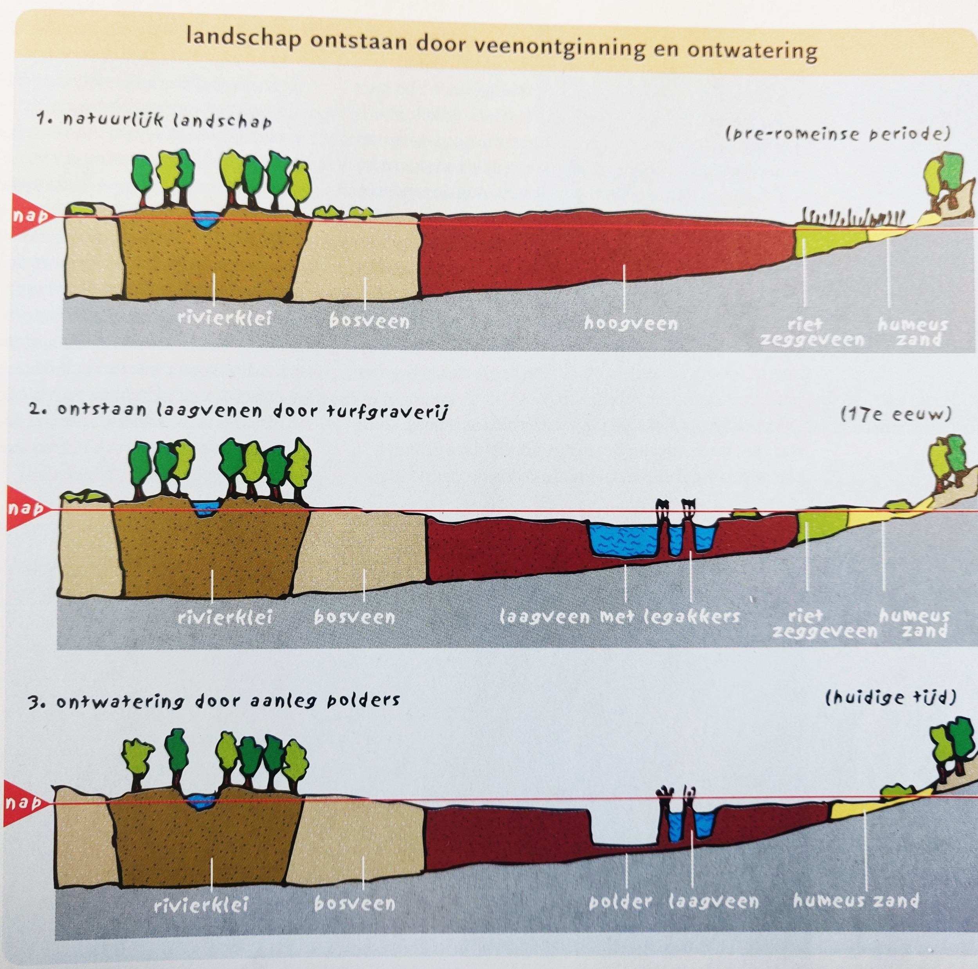
Laagveenmoerassen: Ontstaan
Noordwesten → invloed van zee
Oosten → beperkte waterafvoer
Van plaatselijke ontwatering tot grootschalige verlanding
Intensief tot met rust laten
Notes:
Zee= Na de ijstijd is ze zeespiegel gestijgt. Er is meer zandafzetting waardoor het water achter het zand los komt te liggen. Doordat het water geïsoleerd is zorgt het regenwater ervoor dat het brak/zoet wordt.
Oosten= Er is een beperkte waterafvoer, hierdoor kan er regenwater ophopen.
Veenvorming= het water is zuur door de regenwater en niet genoeg turbulentie van het water. Planten die leven op de veenachtige gebieden gaan op een geven moment dood en dalen in het water. Aangezien het zo zuur is kunnen de schimmels en bacteriën die dit afbreken niet voorkomen. De bacterien en schimmels die aanwezig zijn nemen het aanwezige zuurstof op om dit deels te verteren. Dit zorgt voor een ophoping van dood materiaal die niet kan mineraliseren.
In de vroege en late middeleeuwen is er van lokaal tot massale waterontginning. Door de daling van het water krijg je O2 die plots bij de venen waardoor er mineralisatie plaats kan vinden. Hierdoor konden boeren riet op verbouwen, en kon er droogveen gewonnen worden. Later werd de vraag naar Turf zo hoog dat er ook natveen gegraven wordt, veenmos. Het kan ten droge gelegd worden op e legakkers.
Water kan de kleine legakkers wegslaan en ontstaan grote plassen.
In de 19e eeuw is er minder veenontginging, met verlanding als gevolg bij de petgaten (stroken waar veen werd ontgonnen). Daar kwamen rietlanden op. Legakkers werden hooiland. Mensen remden bosontwikkeling door hakken brandhout, verzamelen van veenmos en anderen kruiden.

Slide 6
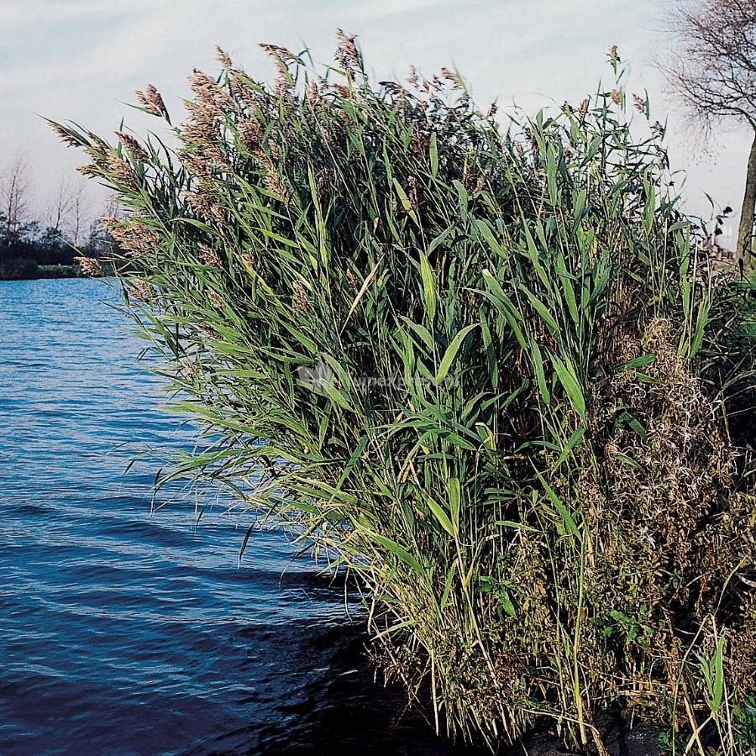
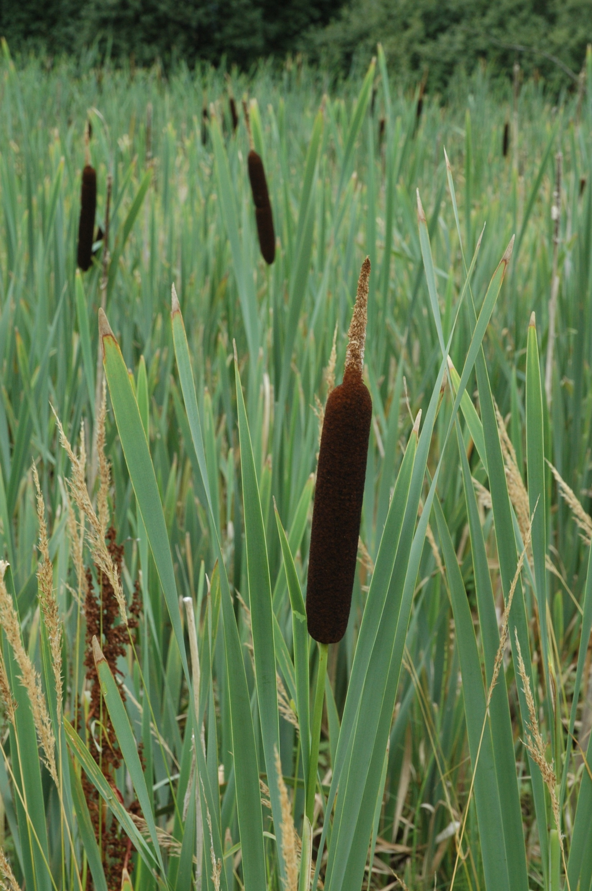
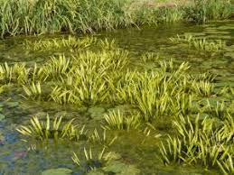
Onstaan van nieuwe venen
Notes:
Eerst krabbescheer, wordt later vervangen door riet of grote lisdodde

Slide 7
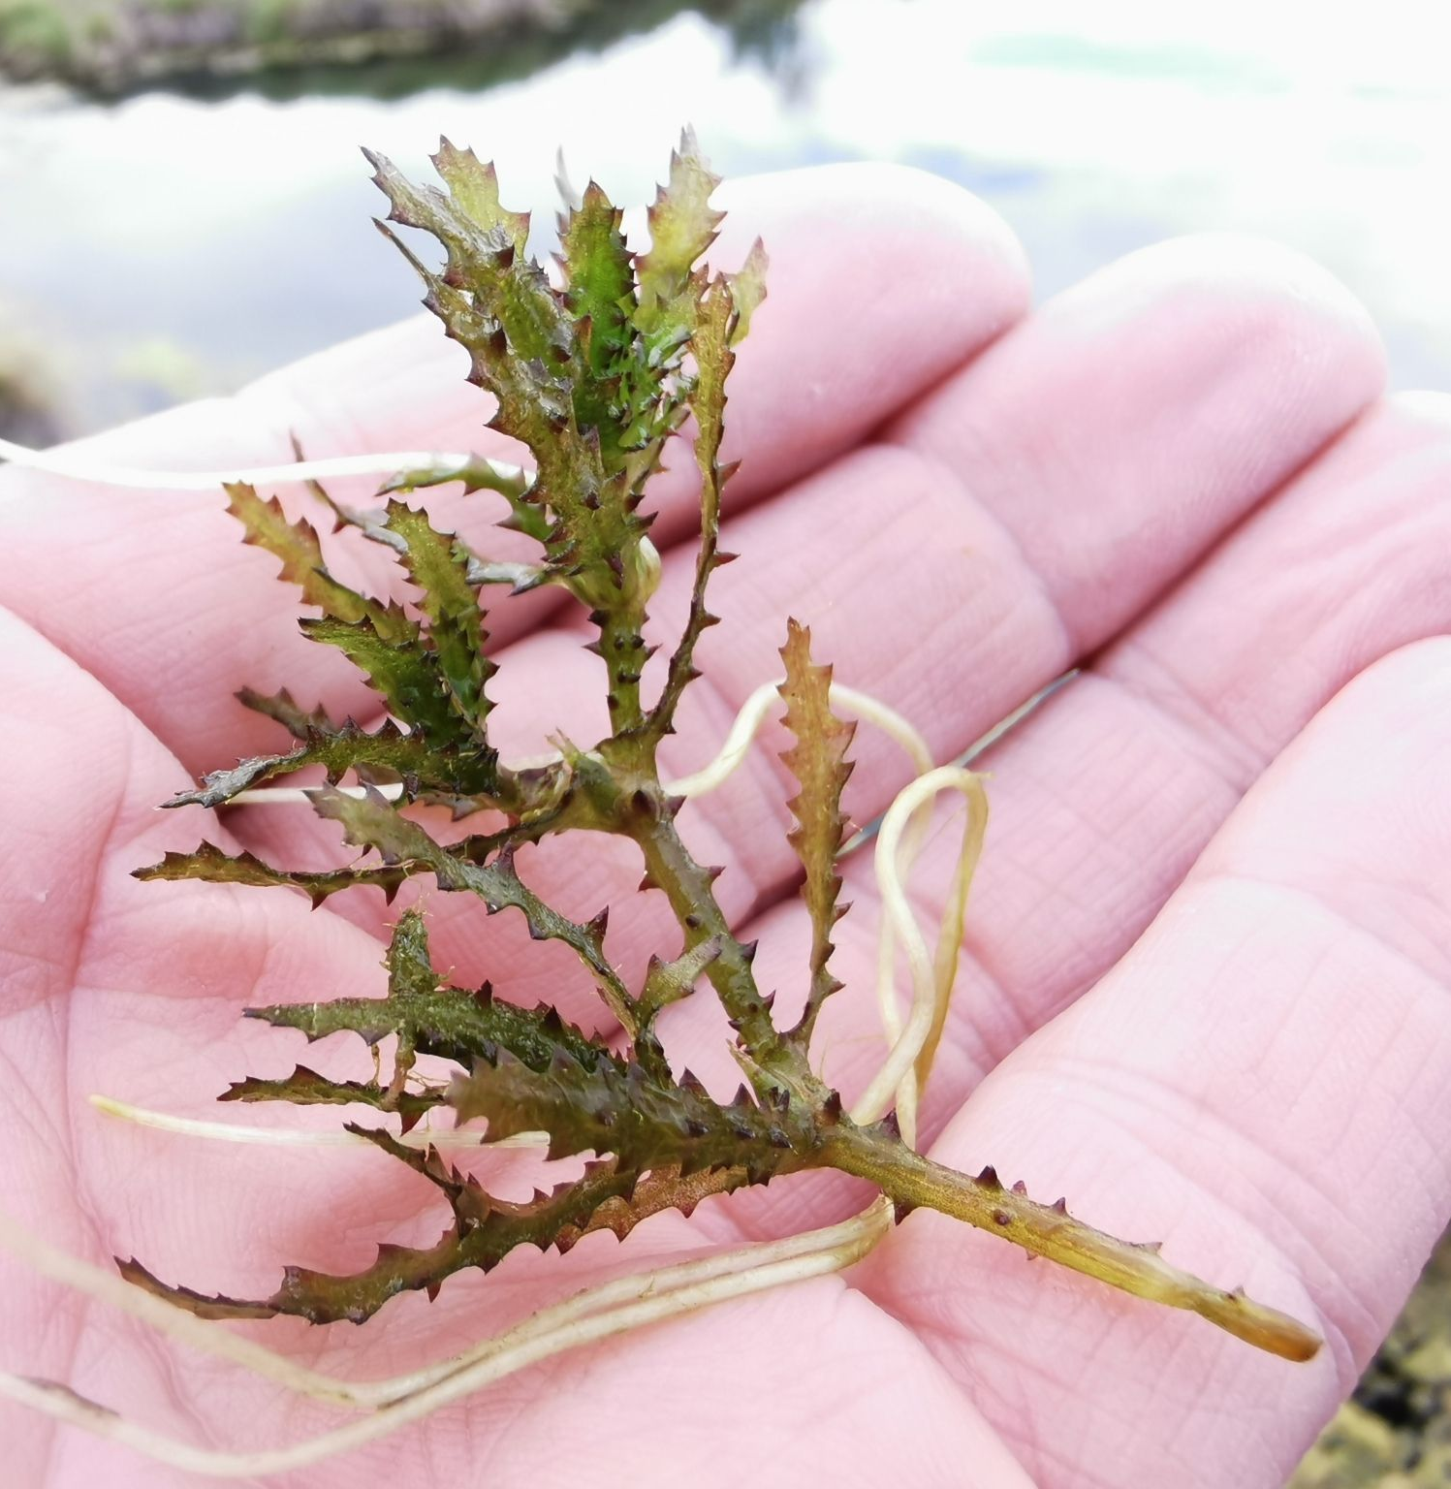
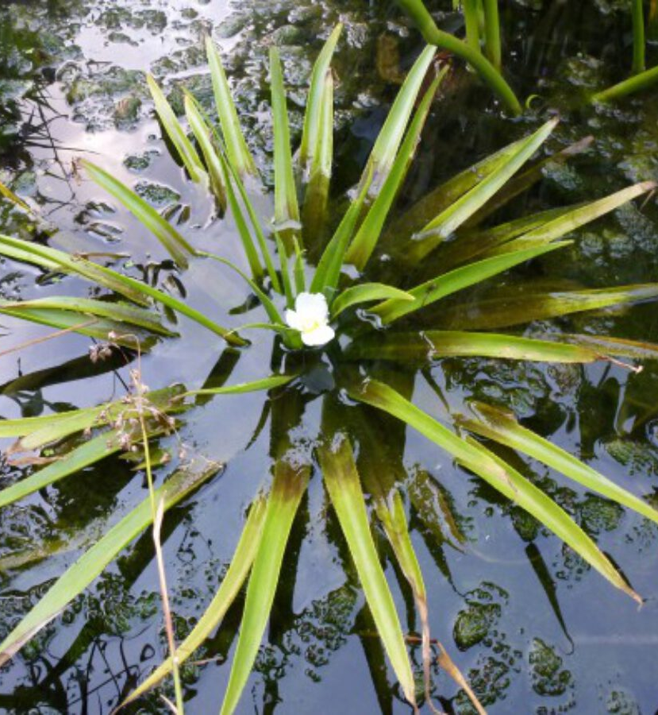
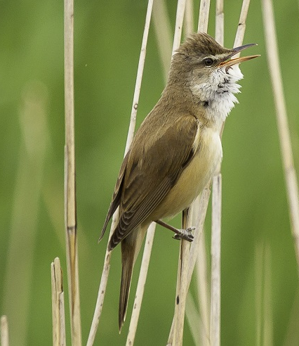
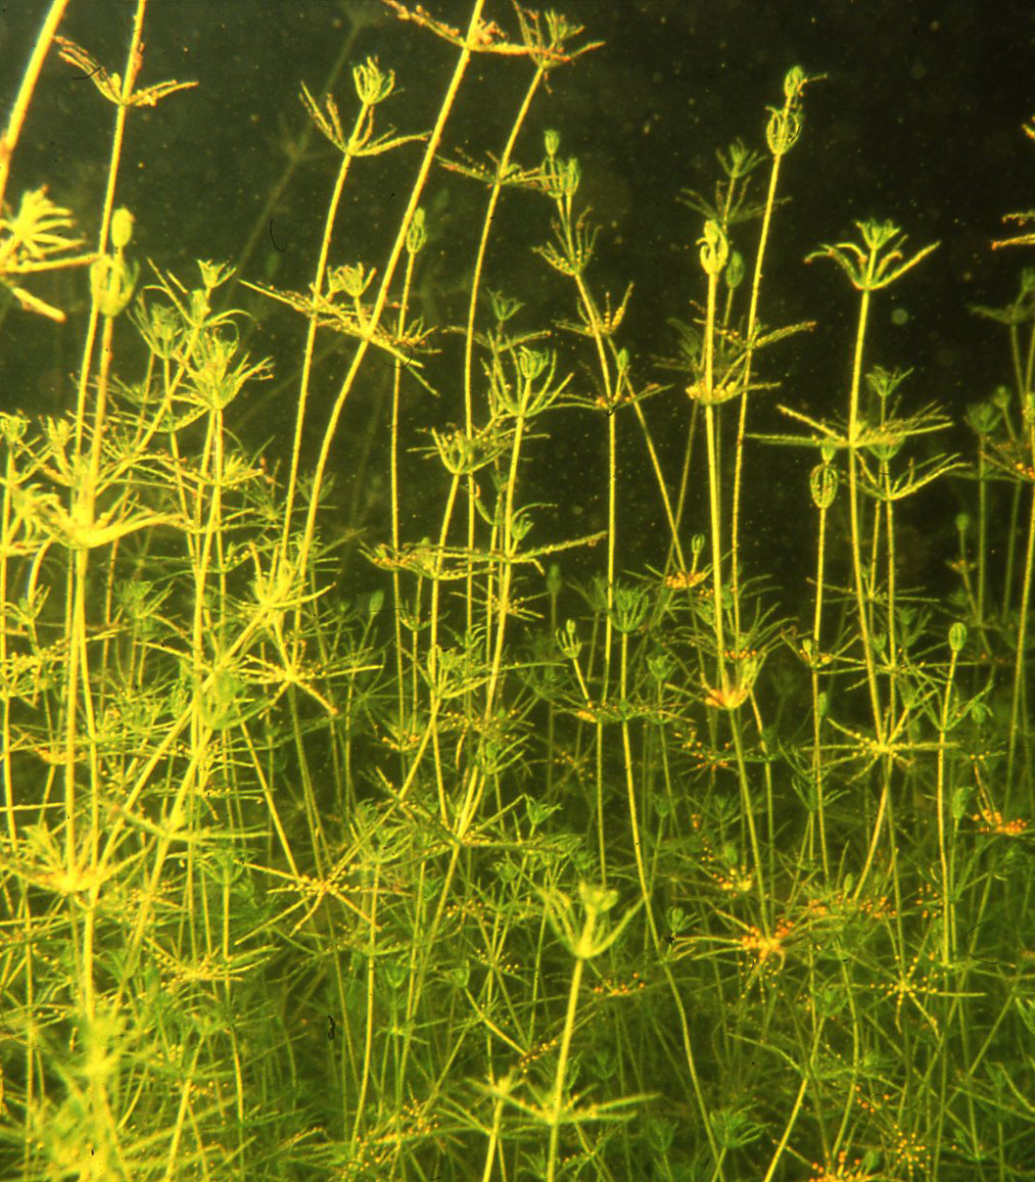
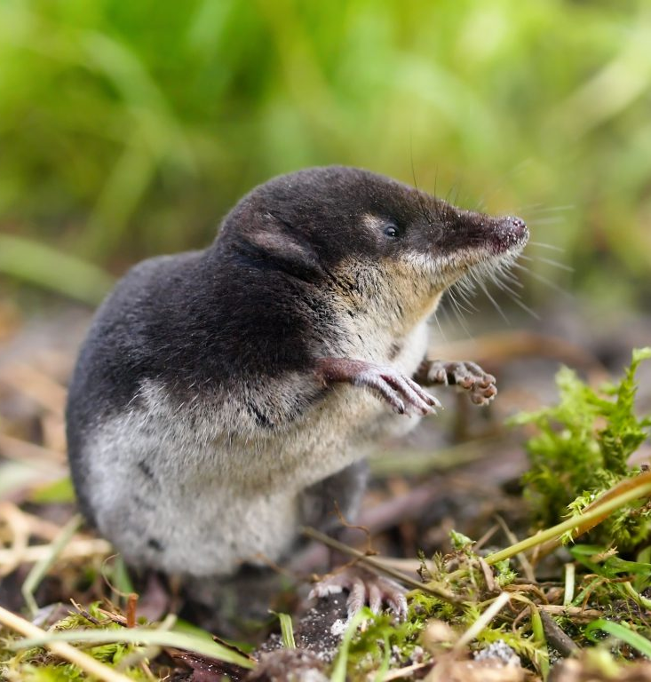
Een goed functionerend ecosysteem
Helder, open water
Matig voedselrijk
Rustig, zeer nat
Veel kwel
Brak
Notes:
Open helder water, kranswieren
Matig voedselrijk, krabbescheer
Rustig, zeer nat, grote karekiet
Kwel, waterspitsmuis
Brak, groot nimfkruid

Slide 8
Organisme?
Notes:
Gewone dotterbloem: Vooral langs en ook wel in redelijk snelstromende beekjes, in brongebieden, natte graslanden, rietlanden en ook wel op zeer natte plekken in loofbossen tref je in de lente de met fraaie opvallend grote dooiergele bloemen bloeiende Gewone dotterbloem, Cáltha palústris, aan. Vaak tref je ze aan in het rivierengebied en de laagveengebieden, maar in de rest van Nederland is de Gewone dotterbloem zeldzaam tot zeer zeldzaam. Na de bloei vallen de typische een beetje peulvormige kokervruchten op, die als een soort kroontje op de stengel staan.

Slide 9
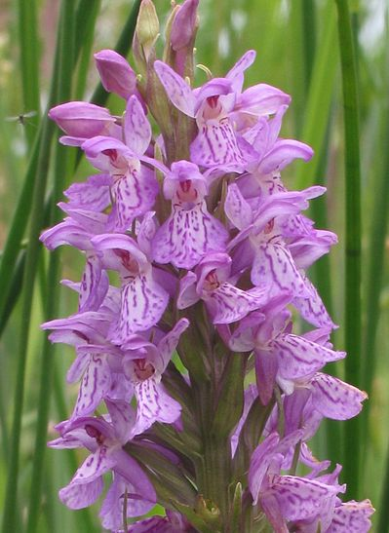
Organisme?
Notes:
Rietorchis: De rietorchis groeit op niet te voedselrijke, natte grond met een basische invloed hetzij van het grondwater, hetzij van de bodem zelf. Hij komt voor in veel verschillende biotopen zoals weilanden, kleiputten, bosopslag, moerassen en pioniervegetaties.

Slide 10
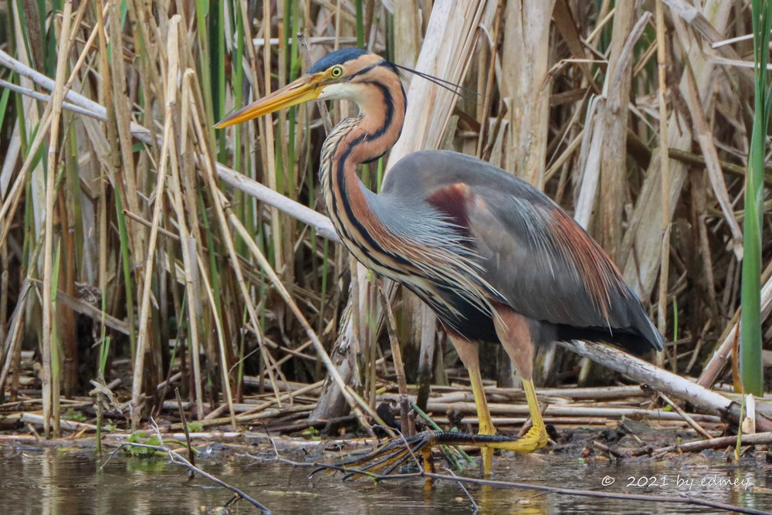
Organisme?
Notes:
Purperreiger: Het voedsel bestaat vooral uit vis en amfibieën, die in ondiep open water gevangen worden. Hij vist in helder water vanuit begroeide oevers en is makkelijk te verstoren. De vogel broedt koloniegewijs in drassig gebied met overjarig rietland, laag struweel en broekbos. Een legsel bestaat meestal uit 4 tot 5 eieren, die 25 tot 30 dagen worden bebroed.

Slide 11
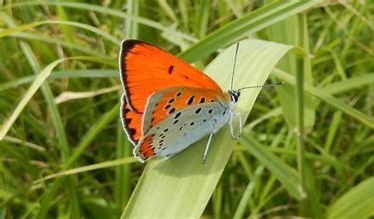
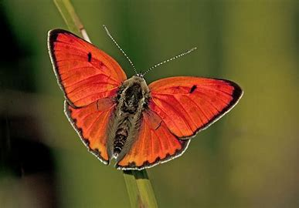
Organisme?
Notes:
Grote vuurvlinder
Waterzuring als waardplant, Riet als voedselplant.
Komt enkel voor in 3 laagveengebieden in Noordwest-Overijsel en Zuidoost-Friesland.
Waarschijnlijk is het sterk verminderd door ontginning en vermesting (vegetatiestadia komt niet meer tot ontwikkeling). Doorbreken van sucessie kan helpen bij het redden van de soort

Slide 12
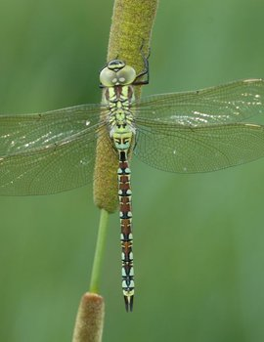
Organisme?
Notes:
Groene glazenmaker
Komt enkel voor op krabbescheervelden.

Slide 13
Presentaties trede 2
☺

Slide 14
Verdroging
Door ontwatering voor polders
Regenwater/gebiedsvreemd water vult grondwater aan
Verzuring en vermesting

Slide 15
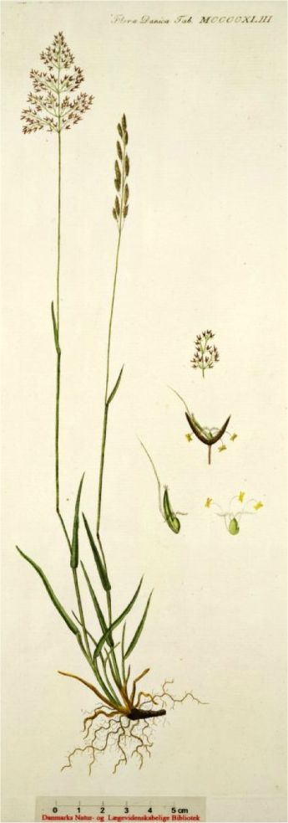
Verzuring
Ook door veenmossen
Notes:
Veenmossen heeft tijdens zijn opname van voedingsstoffen ionen vrij waar verzuring van vrij komt.

Slide 16
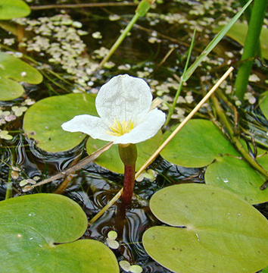
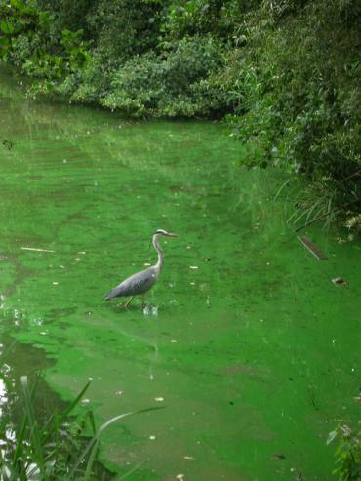
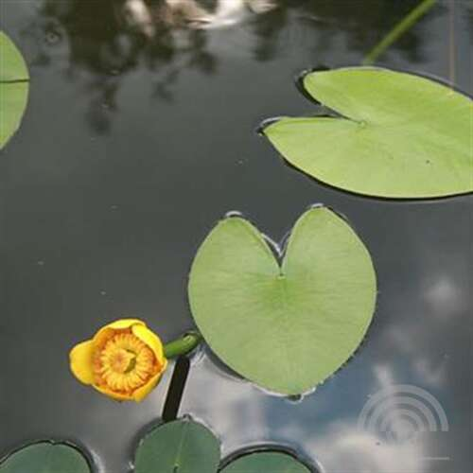
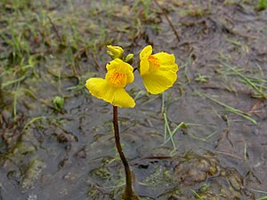
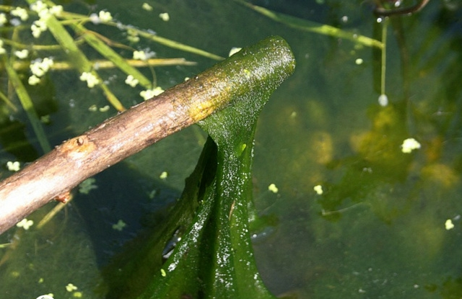
Vermesting
Zorgt voor vertroebeling van water
Toename
Algen
Blauw- en darmwieren
Gele plomp
Afname
Groot blaasjeskruid
Krabbescheer
Kikkerbeet
Notes:
Groot blaasjeskruid, krabbescheer en kikkerbeet hebben allen een mindere mate aan voedselrijkdom nodig. Ook hebben ze helder water nodig. Wanneer dit verdwijnt, kunnen andere soorten deze belangrijke soorten wegconcureren

Slide 17
Trede 8
We gaan in deze trede een plan van aanpak maken voor het onderzoek naar aantastingen van de volgende natuurtypen:
Bossen op zandgronden
Heiden, vennen en hoogvenen
Beekdalen
Laagveenmoerassen
Duinen en stuifzanden
Je vindt hierover veel informatie in de readerdelen van de theoriebundel “Milieu van de Natuur”. Deze kun je raadplegen om de invloed van de aantastingen op de kernbegrippen te vinden. Ook tref je hier informatie over de belangrijkste aantastingen.

Slide 18
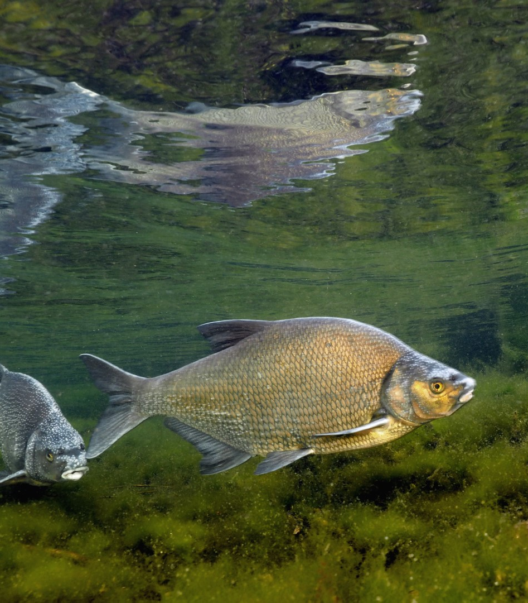
Verbraseming
Vooral juniniel veel dierlijk plankton
Grote daling watervlooien
Explosieve groei in algen

Slide 19
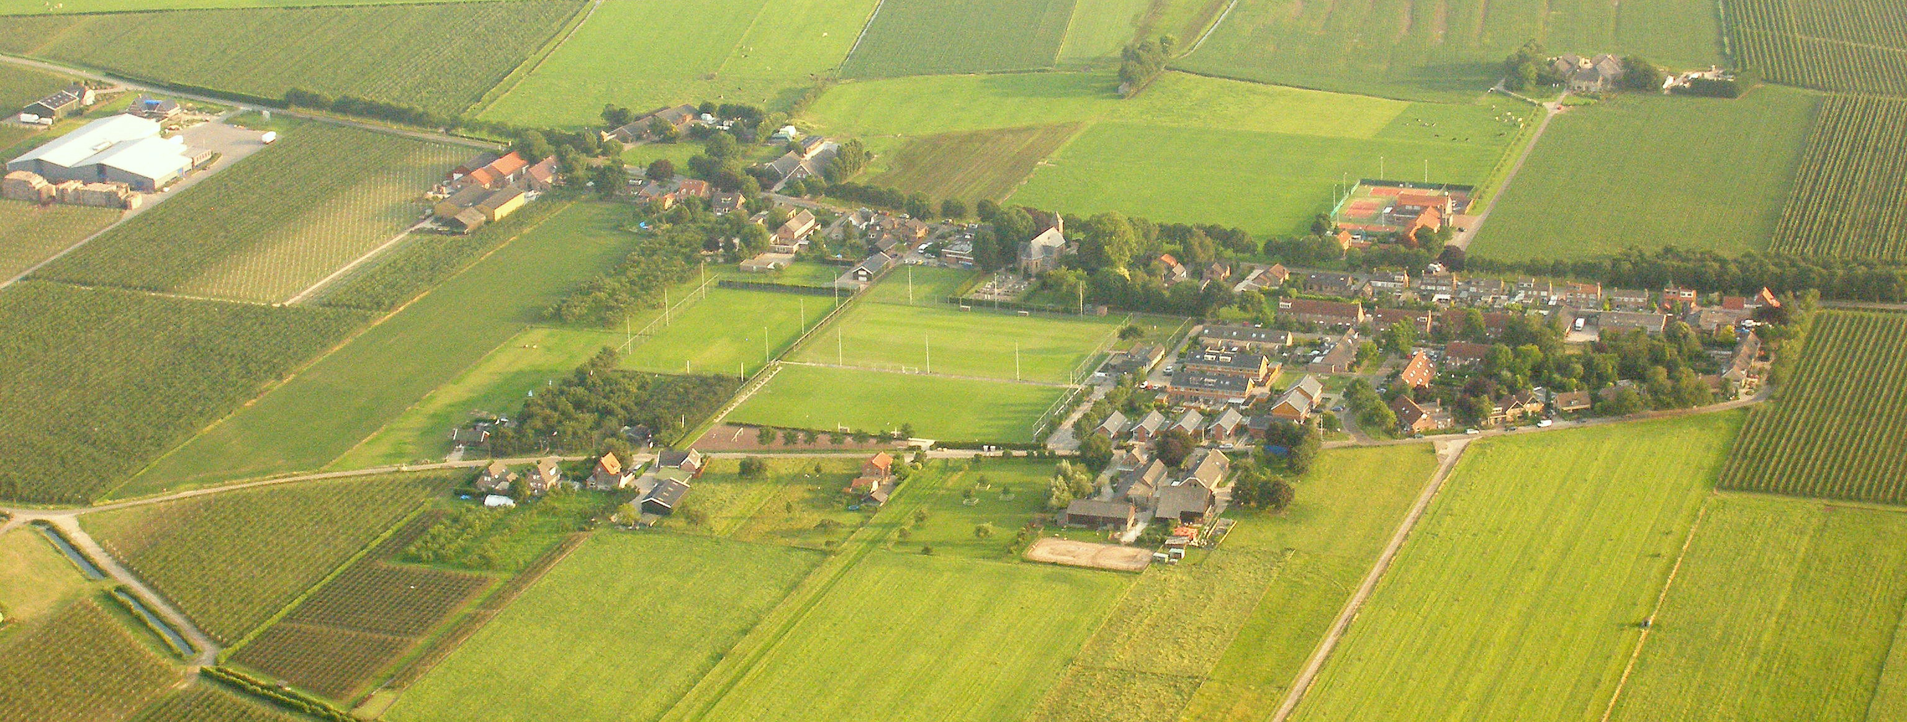
Versnippering/verkaveling
Notes:
Verkaveling is de manier waarop land in stukken, kavels geheten, is verdeeld. De term wordt gebruikt in de historische geografie, de agrarische geschiedenis en de stedenbouwkunde ter aanduiding van een bepaald type perceelsvorm
Veenlandschap wanneer geoxideerd is voedselrijk met veel humus. Dit is gunstig als landbouwgrond. Het moet wel behandeld worden zodat de grond bruikbaar wordt, zoals het ophopen van deze grond.
Dit gebied raakt in rap tempo verarmd waardoor de biodiversiteit achteruit holt, voedselbronnen uitgeput raken en plant- en diersoorten met uitsterven worden bedreigd.’

Slide 20
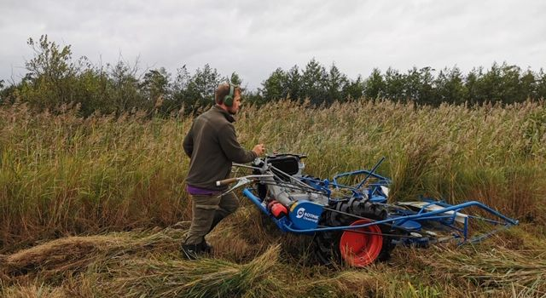
Beheerplan
Tegengaan van peilverlaging
Of plaggen en afgraven
Petgaten uitgraven
Trilvenen ontbossen
Vegetatie maaien
Uitbaggeren
Notes:
Maaien → geen sucessie

Slide 21
Trede 8
We gaan in deze trede een plan van aanpak maken voor het onderzoek naar aantastingen van de volgende natuurtypen:
Bossen op zandgronden
Heiden, vennen en hoogvenen
Beekdalen
Laagveenmoerassen
Duinen en stuifzanden
Je vindt hierover veel informatie in de readerdelen van de theoriebundel “Milieu van de Natuur”. Deze kun je raadplegen om de invloed van de aantastingen op de kernbegrippen te vinden. Ook tref je hier informatie over de belangrijkste aantastingen.

Slide 22
In de praktijk
Monitoring
Beheerplannen
Beheren
Onderzoeksvragen
Werkt de beheersmaatregel uitbaggeren voor de terugkomst van de krabbenscheer in locatie?

